Slide 1
第3章 软件包管理

Slide 2
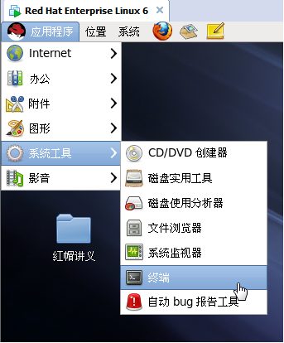
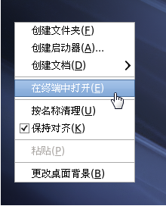
终端的使用
  红帽6的终端，bash shell（有的教材bash,shell）
  终端的打开方式

Slide 3
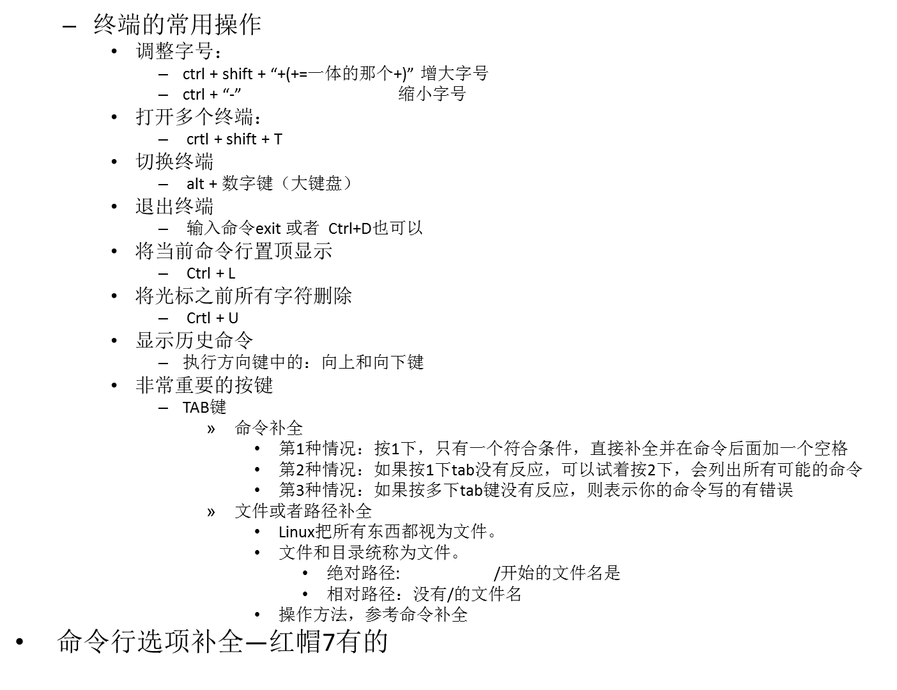

Slide 4

Linux命令使用的基本方法
  最全的语法格式
    命令 短/长命令行选项 命令行选项的参数 操作对象
      命令，管理员在系统里可以执行的操作，就是系统定义的程序
      命令行选项，程序的参数
        短： -字母
        长：--单词
      命令行选项参数：是前面命令行选项的参数（值）
      操作对象，一般指的是文件，或者要处理的内容
  命令的注意事项
    Linux所有命令都是小写的，Linux是区分大小写
    常见的错误
      只要提示“command not found”,肯定是命令写错了！也就是第一个单词是错的

Slide 5
3． 文件的构成方式
a) 目录的绝对路径： /目录/目录
b) 文件的绝对路径： /目录/目录/文件
Linux系统的文档存储格式：树状结构
根目录: /
根用户的主目录 : /root
用户主目录：
root用户目录: /root
普通用户目录: /home/用户名

Slide 6

4． 命令提示符显示的内容
[当前用户名@主机名 当前目录最后一层]
1. 如果是root，最后显示#
2. 如果不是root用户，最后显示$

Slide 7
5． 常用命令
  cd命令
    功能： 切换目录，改变当前的工作路径
    使用方法： cd 目录
      cd后面不加任何目录 则切换到当前用户主目录
    四个特殊目录名称：
      . 当前目录
      .. 上一层目录
      ~ 当前用户主目录
        root用户主目录 /root
        xx用户主目录 /home/xx
      - 之前工作路径
    eg：
      cd /root
      cd /etc/
      cd /tmp

Slide 8
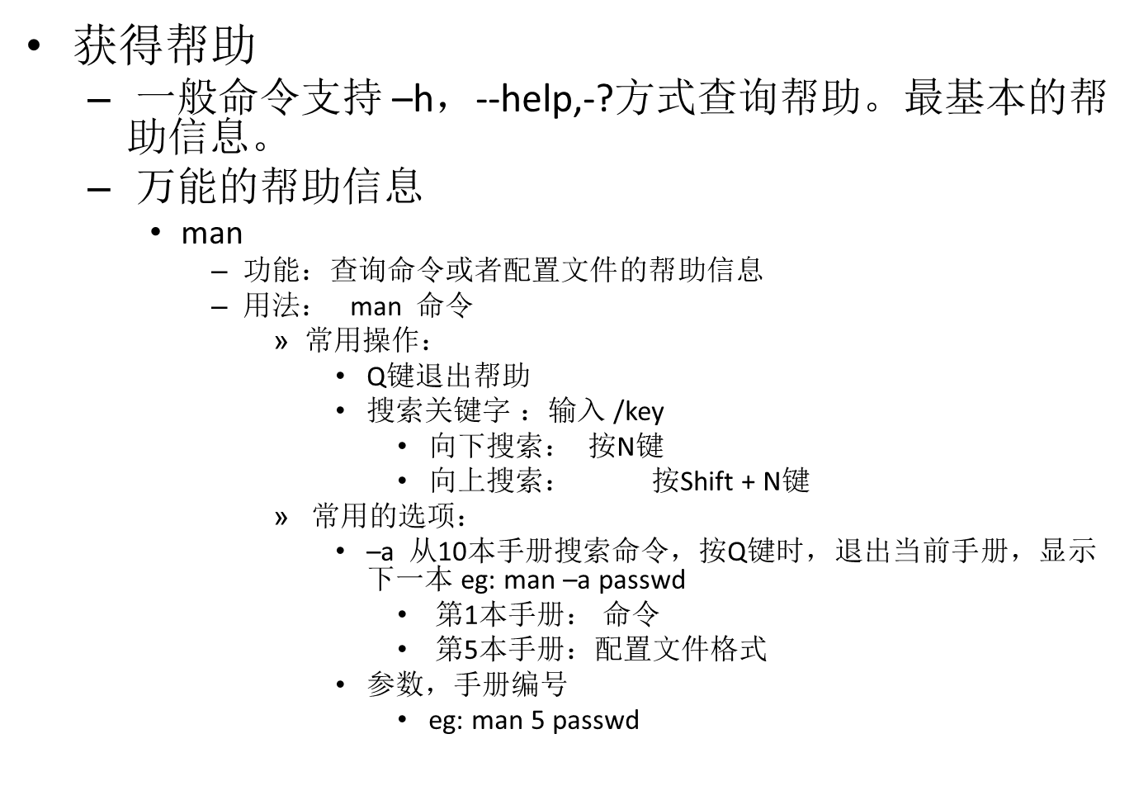

Slide 9
cat 查看帮助
i. 功能：查看文本文件的内容
ii. 用法： cat 文本文件
iii. 常用参数： -n 加上行号
iv. 举例：
1. cat /etc/passwd
2. cat –n /etc/passwd == cat –number /etc/passwd

Slide 10
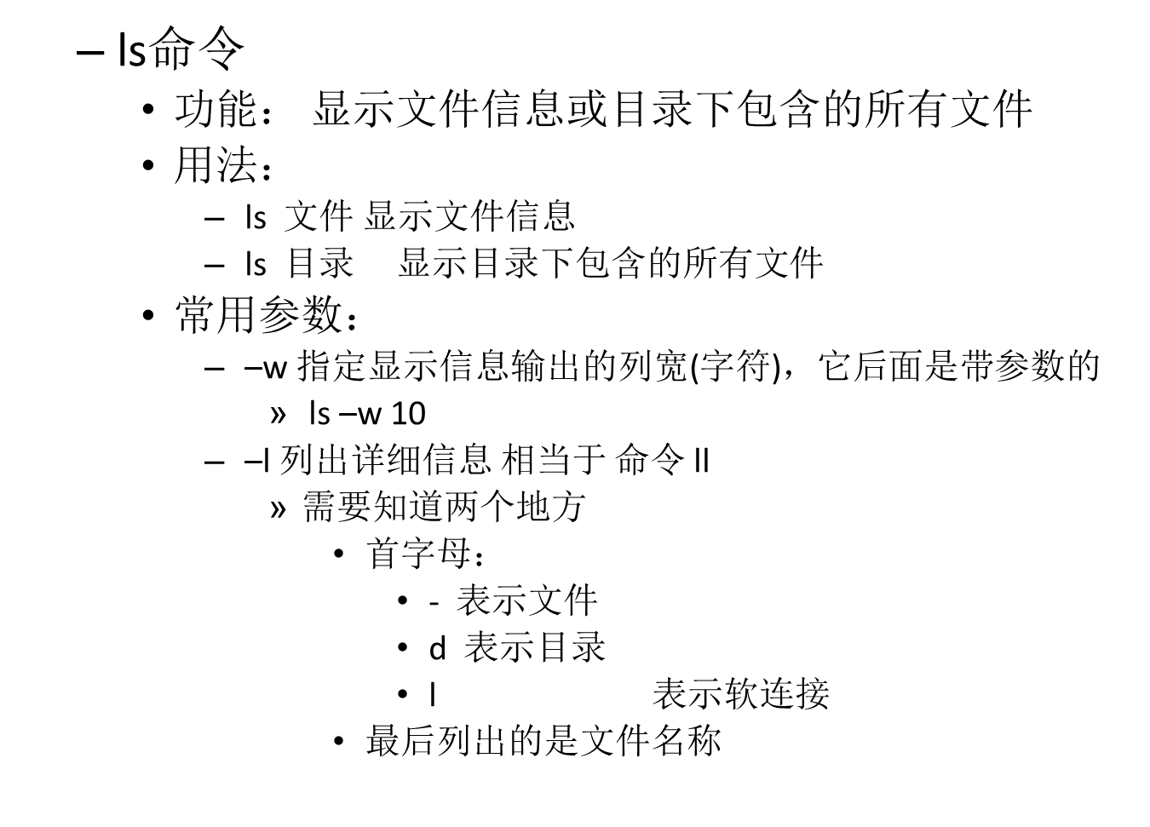

Slide 11
管道 |
功能： 将前面命令的输出结果传给后面的命令
用法： 命令1 | 命令2
eg: cat /etc/passwd | less
less的用法参考man的用法

Slide 12
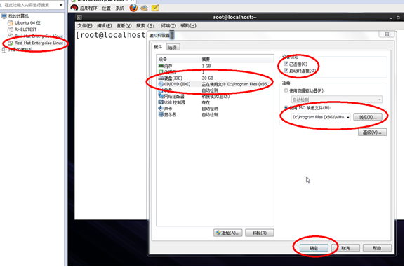
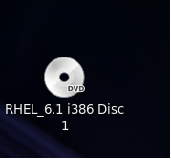
系统光盘的使用
系统会自动加载光盘

Slide 13


1） grep
功能： 搜索文本文件中的包含关键字的所有行；有时和管道结合使用
用法： a) 搜索文本文件中的包含关键字的所有行
grep 关键字 文件
例如：
b) 搜索命令1 执行结果中包含关键字的所有行
命令1 | grep 关键字
例如：

Slide 14
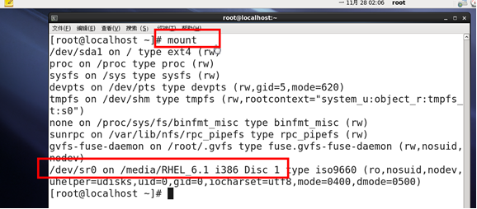
mount命令
功能：1) 显示分区挂载情况
2) 将分区挂载到目录上
mount /dev/sr0 目录
例如：

Slide 15
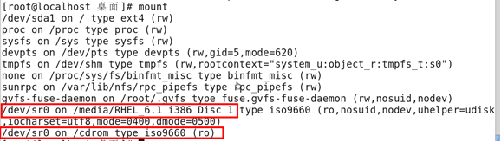
查询是否挂载成功：

Slide 16
3. 切换当前工作路径到光盘路径
该路径下有红帽6系统所有软件安装包。
可以用ls命令查看一下，都是以”.rpm”结尾的文件。

Slide 17
4. RPM
既表示是红帽6下软件包的规范，也是安装软件包的命令。
RPM命令
功能：安装、卸载、升级、查询软件。
主要参数：
-i: 软件包安装
-v: 输入更多的安装信息
-h: 输出软件包安装标志，#
-e： 卸载软件
-U： 升级软件
-q： 查询软件
-qpl 列出RPM软件包内的文件信息
-qpi 列出RPM软件包内的描述信息
-qf 查找指定文件属于哪个RPM软件包
-Va 校验RPM软件包

Slide 18
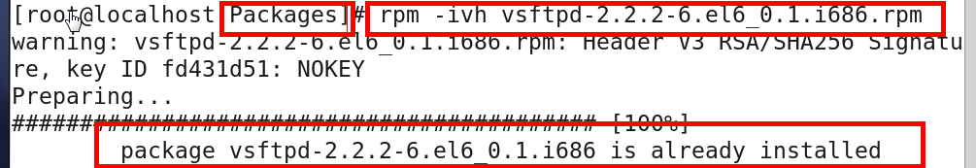
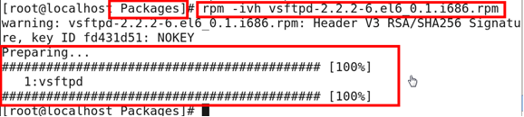
1）安装软件
如果弹出如上信息，说明该软件已经安装。正常安装应该显示下面的内容

Slide 19
2）软件卸载：
注意：软件安装时，一定要写完整的文件名，并且要注意当前的工作路径。
软件卸载时，软件的完整名称
软件查询时，软件的完整名称

Slide 20
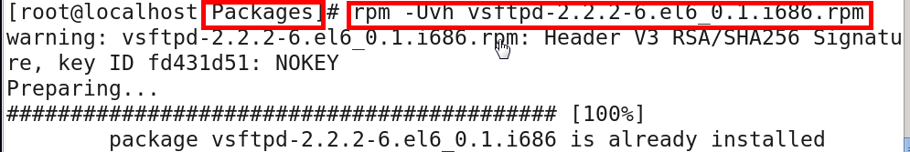
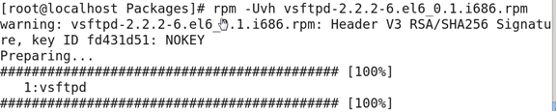
3）软件升级
如果软件已安装并且没有更高版本的软件包，提示如下：
如果软件包没有安装，或者安装的软件包比已有的版本高，提示如下：

Slide 21



4）查询软件是否安装，有两种情况：
a. 已安装：
b. 未安装
c. 查询全部已安装的软件
d. 模糊查询是否已安装了软件

Slide 22
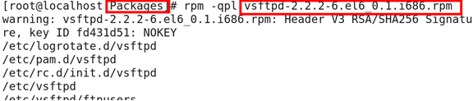
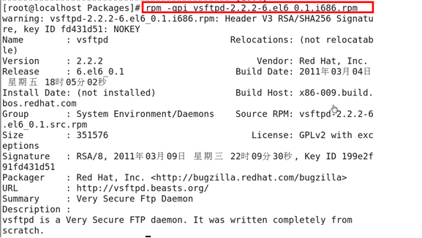
5) 其他查询
a) 列出RPM软件包内的文件信息
b) 列出RPM软件包内的描述信息

Slide 23

c) 查找指定文件属于哪个RPM软件包
d) 校验RPM软件包

Slide 24
5. yum
有些问题，rpm命令执行效率差
rpm软件包，有的需要有前置软件，如果前置软件没有安装，会退出安装。同样，如果一个软件卸载，它被其他软件所需要，这样的软件也是用rpm无法直接卸载的。
yum，表示红帽系统软件安装仓库，也是软件安装的命令。

Slide 25

1） yum 仓库的配置
a)配置文件的路径是有严格要求的，如果写到其他地方，是无法识别的。
b) Linux不是以扩展名来识别文件类型，但是有些服务还是要求配置文件的扩展名。配置yum时，文件名是什么没关系，但必须以“.repo”结尾

Slide 26
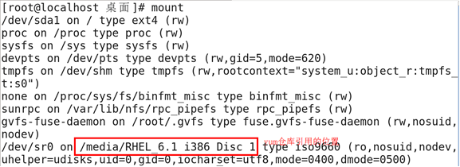
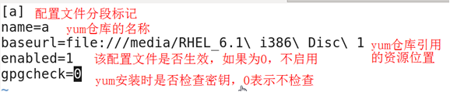
c) 文件内容如下：
注意，baseurl后面的路径最好是复制，否则错一个字符，都会导致该yum仓库无法使用
baseurl可以使用的协议有：
file://
ftp://
http://

Slide 27
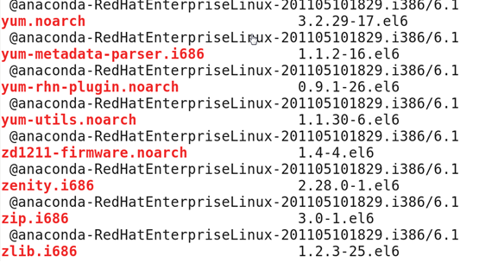
yum仓库的测试
执行后会有2种情况：
第一种情况，输出的内容全部都是黑色字体显示的。
第二种，如果列出来的信息中，有红色字体的，表示该yum仓库配置的有问题，如下所示：

Slide 28
错误原因主要可能是：
a) 配置文件的路径、名称是否正确；
b) baseurl一行是否写错
c) enabled=1
如果配置文件修改了，最好是先执行yum clean all，清除之前的错误配置信息，然后再执行yum list，看这次配置是否正确

Slide 29
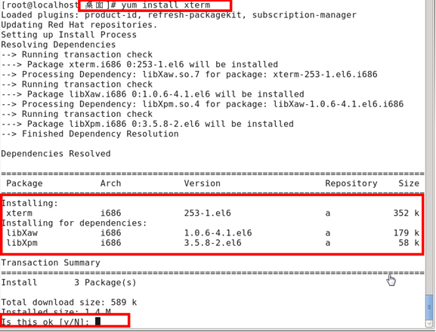
3） yum仓库的使用
a) 安装软件
yum install 软件名称
比如：

Slide 30
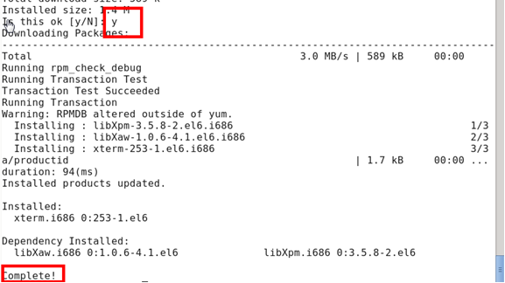
按Y键继续安装，按N键不安装
安装xterm，还需要安装:libXaw 和libXpm，如果此时，用rpm卸载libXaw，会出现如下结果

Slide 31
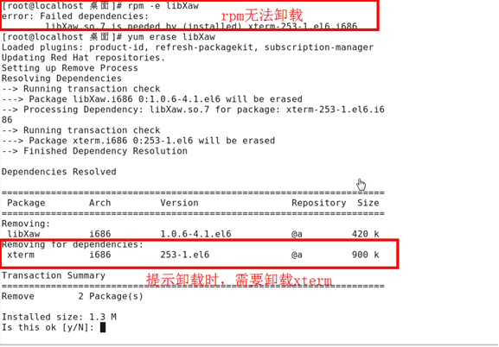
3) yum 软件卸载
方法 ： yum erase 软件名称
或者 yum remove 软件名称
例如：

Slide 32
补充内容
安装pub-key
  rpm –import 具体的pubkey
卸载pub-key
  rpm –e 具体的pubkey
yum配置文件中指定pubkey
  gpgkey=具体的pubkey

Slide 33
总结：
已讲过的命令：
man 查询命令的帮助信息
cd 切换目录
ls 查看目录包含哪些文件或者查看单个文件
cat 查看文本文件内容
| 管道
pwd 显示当前所在路径
touch 创建空白文件
vi 创建、编辑文本文件
mkdir 创建空白目录
grep 在文件中搜索包含关键字的所有行；或者结合|，搜索前一个命令输出中包含关键字的所有行
mount 查询分区挂载情况；挂载分区
rpm 软件包管理
yum 软件包管理

